Slide 1
การประเมินการสูญเสียสมรรถภาพการได้ยิน

Slide 2
แนวทางการตรวจคัดกรองสมรรถภาพ
การได้ยินและการแปลผล
(ฉบับปรับปรุง ปี 2560)
1
สำนักโรคจากการประกอบอาชีพและสิ่งแวดล้อม
กรมควบคุมโรค

Slide 3

การแปลผลการตรวจคัดกรองสมรรถภาพการได้ยินในงานอาชีว-
อนามัย เป็นการแปลผลเพื่อพิจารณาพนักงานที่มีสมรรถภาพการได้ยินผิดปกติส่งต่อพบแพทย์เฉพาะทาง เพื่อยืนยันผลการตรวจวัดและเข้ารับการรักษา รวมทั้งพิจารณาการย้ายพนักงานไปปฏิบัติงานแผนกที่มีโอกาสสัมผัสเสียงดังน้อย ซึ่งมีวิธีการแปลผลการตรวจคัดกรองสมรรถภาพการได้ยินเสื่อมจากเสียงดัง ดังนี้
3

Slide 4
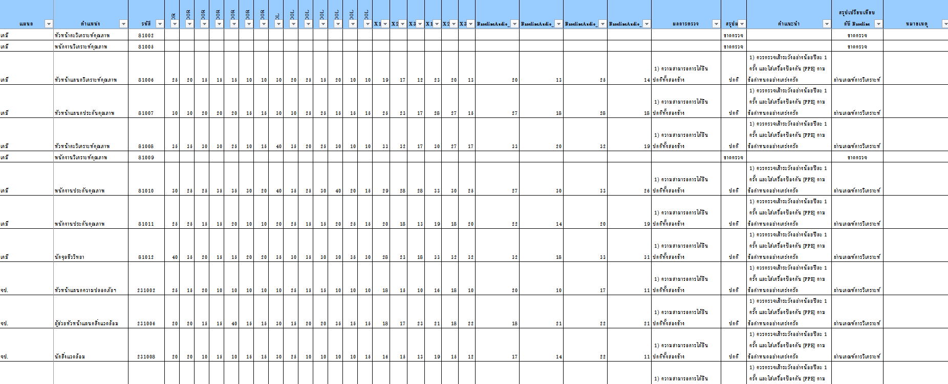
การแปลผลตรวจสมรรถภาพการได้ยินเสื่อมจากเสียงดัง
1. ตรวจสอบข้อมูลที่ได้รับมาจากโครงการ
ตรวจสอบข้อมูลผลการตรวจวัดสมรรถภาพการได้ยิน โดยจะต้องมีรายละเอียดค่าความถี่ (500-8000 เฮิรตซ์) และระดับความดัง (0-100 เดซิเบล) แยกรายบุคคล
**จะต้องเป็นข้อมูล 3 ปีย้อนหลัง**
ตัวอย่างข้อมูล
👤
👤
👤
👤
👤

Slide 5
การแปลผลตรวจสมรรถภาพการได้ยินเสื่อมจากเสียงดัง (ต่อ)
2. วิเคราะห์ความต่อเนื่องของผลตรวจสมรรถภาพการได้ยิน
แยกผลตรวจสมรรถภาพการได้ยินของพนักงานที่มีความผิดปกติในแต่ละปี โดยระบุรายละเอียดข้อมูล เช่น แผนก อายุ พฤติกรรมเสี่ยง การสูบบุหรี่ อุบัติเหตุที่เกี่ยวข้องกับหู โรคประจำตัว (เบาหวาน ความดัน) และลักษณะความผิดปกติของหูแบบละเอียด (หูขวา หูซ้าย ความถี่ 500-8000 เฮิรตซ์ ระดับความดัง 0-100 เดซิเบล)
แผนก | อายุ | พฤติกรรมเสี่ยงในการทำงาน | การสูบบุหรี่ | อุบัติเหตุที่เกี่ยวข้องกับหู | โรคประจำตัว | ลักษณะความผิดปกติของหู | หมายเหตุ
ตัวอย่างตาราง
วิเคราะห์ความผิดปกติต่อเนื่อง
👤
👤
👤
👤
👤

Slide 6
การแปลผลตรวจสมรรถภาพการได้ยินเสื่อมจากเสียงดัง (ต่อ)
3. เปรียบเทียบความสามารถในการได้ยินและระดับการสูญเสียการได้ยิน
ระบุ ชื่อ-นามสกุล แผนก ลำดับ และปีที่ตรวจวัด เพื่อแสดงถึงข้อมูลบุคลนั้น (ชื่อ-นามสกุล เป็นข้อมูลส่วนบุคคล ดังนั้นจึงแสดงในเล่มรายงาน)
จัดทำตารางหูซ้ายและหูขวา พร้อมทั้งลงข้อมูลค่าความถี่ 500-8,000 เฮิรตซ์ ระดับความดัง เพื่อแสดงเป็นกราฟข้อมูล ดังตัวอย่างด้านล่างนี้
นายมั่งมี เงินทอง พนักงานแผนกลูกหีบลำดับที่ 1
ตัวอย่าง
ผลการตรวจสมรรถภาพการได้ยิน (Audiometry) ปี 2562
👤
👤
หูขวา
500 | 1000 | 2000 | 3000 | 4000 | 6000 | 8000
40 | 30 | 30 | 50 | 35 | 40 | 35
👤
หูซ้าย
500 | 1000 | 2000 | 3000 | 4000 | 6000 | 8000
25 | 30 | 30 | 30 | 40 | 50 | 40
👤
👤

Slide 7
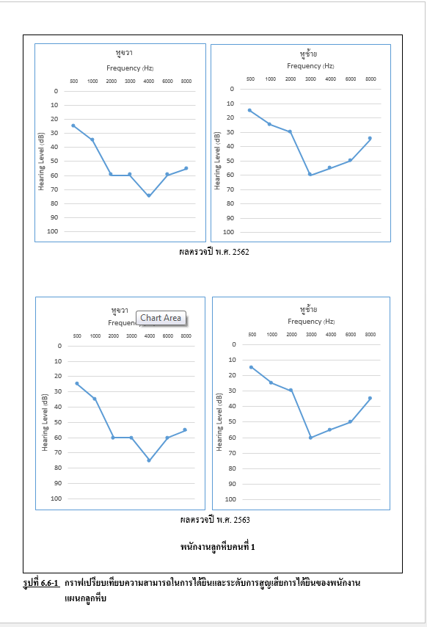
การแปลผลตรวจสมรรถภาพการได้ยินเสื่อมจากเสียงดัง (ต่อ)
หูขวา
500 | 1000 | 2000 | 3000 | 4000 | 6000 | 8000
40 | 30 | 30 | 50 | 35 | 40 | 35
ตัวอย่างกราฟ
เมื่อลงข้อมูลลงตารางเรียบร้อยแล้ว แปลงข้อมูลตารางให้เป็นข้อมูลกราฟ เพื่อแปลผลค่าเฉลี่ยความผิดปกติของสมรรถภาพการได้ยิน

Slide 8
หลักการสำคัญในการแปลผล
พิจารณาโดยใช้เกณฑ์ที่ระดับ 25 dB HL หากมีระดับการได้ยินที่ความถี่ใดก็ตามของหูข้างใดก็ตาม มีค่าระดับเสียงมากกว่า 25 dB HL ให้ถือว่าผลการตรวจนั้นมีระดับการได้ยินลดลง หรือมีระดับการได้ยินผิดปกติ และทําการแปลผลโดยไม่ต้องแบ่งระดับความรุนแรง (Severity) ของระดับการได้ยินที่ลดลง
กำหนดให้ใช้คำว่า “ความถี่ต่ำ” หมายถึงความถี่ที่ 500 1000 และ 2000 เฮิรตซ์ และคำว่า “ความถี่สูง” หมายถึงความถี่ที่ 3000 4000 6000 และ 8000 เฮิรตซ์
ที่มา : แนวทางการตรวจคัดกรองสมรรถภาพการได้ยินและการแปลผล (ฉบับปรับปรุง ปี 2560)
สำนักโรคจากการประกอบอาชีพและสิ่งแวดล้อม กรมควบคุมโรค

Slide 9
หลักการสำคัญในการแปลผล
ประวัติ ปวดหู น้ำไหลจากหู เวียนศีรษะ มีเสียงดังในหูมากและตลอดเวลา รู้สึกตื้อในหูข้างใดข้างหนึ่งมาประมาณ 1 ปี หรือ ผลการตรวจ Otoscopic exam มีความผิดปกติ
ผลการตรวจการได้ยิน พิจารณาจากช่วงเวลาที่ทำการตรวจการได้ยิน ได้แก่
  ตรวจก่อนเข้างานเพื่อใช้เป็นข้อมูลพื้นฐาน (baseline audiogram) เกณฑ์เพื่อคัดกรองส่งแพทย์ตรวจวินิจฉัยมีดังนี้
    ค่าเฉลี่ยระดับการได้ยินที่ความถี่ 500 1000 2000 3000 เฮิรตซ์ หูข้างใดข้างหนึ่งมากกว่า 25 เดซิเบล
    ค่าเฉลี่ยระดับการได้ยินที่ความถี่ 4000 6000 เฮิรตซ์ หูข้างใดข้างหนึ่งมากกว่า 45 เดซิเบล
    ค่าเฉลี่ยระดับการได้ยินที่ความถี่ 500 1000 2000 เฮิรตซ์ ของหู 2 ข้างต่างกัน มากกว่า 15 เดซิเบล
    ค่าเฉลี่ยระดับการได้ยินที่ความถี่ 3000 4000 6000 เฮิรตซ์ ของหู 2 ข้างต่างกันมากกว่า 30 เดซิเบล
เกณฑ์ในการส่งต่อลูกจ้างพบแพทย์ (Audiometric referral criteria) ที่อ้างอิงมาจากเกณฑ์ของ The Subcommittee on Medical Aspects of Noise of The American Academy of Otolaryngology Head and Neck Surgery (AAO-HNS) โดยมีการพิจารณาดังนี้
ที่มา : แนวทางการตรวจคัดกรองสมรรถภาพการได้ยินและการแปลผล (ฉบับปรับปรุง ปี 2560)
สำนักโรคจากการประกอบอาชีพและสิ่งแวดล้อม กรมควบคุมโรค

Slide 10

หลักการสำคัญในการแปลผล
  การตรวจติดตาม/ตรวจประจำปี
  นำผลการตรวจการได้ยินพื้นฐาน (Baseline audiogram) มาประกอบการอ่านผล เพื่อหาระดับการได้ยินผิดปกติของลูกจ้าง เพี่อส่งต่อพบแพทย์ตรวจวินิจฉัยเพิ่มเติม โดยพิจารณาจาก
    ค่าเฉลี่ยระดับการได้ยินที่ความถี่ 500 1000 2000 เฮิรตซ์ ต่างจาก Baseline audiogram มากกว่า 15 เดซิเบล
    ค่าเฉลี่ยระดับการได้ยินที่ความถี่ 3000 4000 6000 เฮิรตซ์ ต่างจาก Baseline audiogram มากกว่า 20 เดซิเบล
ที่มา : แนวทางการตรวจคัดกรองสมรรถภาพการได้ยินและการแปลผล (ฉบับปรับปรุง ปี 2560)
สำนักโรคจากการประกอบอาชีพและสิ่งแวดล้อม กรมควบคุมโรค

Slide 11
หลักการสำคัญในการแปลผล
รายละเอียดแนวทางการแปลผลและการสรุปผลการตรวจ/คำแนะนำสำหรับสถานประกอบการ รวมทั้งการรายงานผลให้กับสถานประกอบการ แบ่งตามประเภทการตรวจคัดกรองสมรรถภาพการได้ยิน ได้ดังนี้
  ตรวจเป็นข้อมูลพื้นฐาน/ก่อนเข้างาน (Baseline audiogram) แนะนำสถานประกอบการ นำผลการตรวจที่ได้เป็นข้อมูลพื้นฐานในการเปรียบเทียบกับผลการตรวจในครั้งถัดไป
  ตรวจติดตาม/ประจำปี (Monitoring / Annual audiogram)
    กรณีการตรวจติดตามที่ผู้ให้บริการไม่ได้รับข้อมูลผลการตรวจพื้นฐานจากทางสถานประกอบการ แนะนำให้สถานประกอบการ นำผลการตรวจที่ได้ไปเปรียบเทียบกับผลการตรวจที่เป็นข้อมูลพื้นฐานที่มีอยู่
    ผู้ให้บริการได้รับข้อมูลพื้นฐาน ถ้าระดับการได้ยินที่ความถี่ 500 1000 2000 3000 4000 หรือ 6000 เฮิรตซ์ มีค่าเพิ่มขึ้นจาก Baseline audiogram ตั้งแต่ 15 dB HL ขึ้นไป ที่ความถี่ใดความถี่หนึ่ง ในหูข้างใดข้างหนึ่ง เรียกว่า เกิดภาวะ15dB-shift
    กรณีไม่พบ 15dB-shift ถือว่าผ่านเกณฑ์
    กรณีพบ 15dB-shift ควรส่งตรวจยืนยันภายใน 30 วัน
ที่มา : แนวทางการตรวจคัดกรองสมรรถภาพการได้ยินและการแปลผล (ฉบับปรับปรุง ปี 2560)
สำนักโรคจากการประกอบอาชีพและสิ่งแวดล้อม กรมควบคุมโรค

Slide 12
หลักการสำคัญในการแปลผล
การตรวจยืนยัน (Confirmation audiogram) เป็นการตรวจซ้ำภายใน 30 วัน เพื่อพิจารณาว่ามี 15dB-shift Twice หรือไม่ โดย 15dB-shift Twice คือ ระดับการได้ยินที่ความถี่ 500, 1000, 2000, 3000, 4000 และ 6000 เฮิรตซ์ มีค่าเพิ่มขึ้นจาก Baseline audiogram ตั้งแต่ 15 dB HL ขึ้นไป ที่ความถี่ใดเพียงความถี่หนึ่ง ในหูข้างใดข้างหนึ่งแล้วในการตรวจครั้งถัดมายังคงมีภาวะนี้เกิดขึ้นที่ความถี่เดิม ในหูข้างเดิมอีก โดยแปลผลได้ดังนี้
ผ่านเกณฑ์ หมายถึง ไม่พบ 15dB-shift Twice
ไม่ผ่านเกณฑ์ หมายถึง พบ 15dB-shift Twice
สำหรับการตรวจซ้ำภายในวันเดียวกัน ไม่ถือว่าเป็นการตรวจยืนยัน (Confirmation audiogram)
ที่มา : แนวทางการตรวจคัดกรองสมรรถภาพการได้ยินและการแปลผล (ฉบับปรับปรุง ปี 2560)
สำนักโรคจากการประกอบอาชีพและสิ่งแวดล้อม กรมควบคุมโรค

Slide 13

การแปลผลตรวจสมรรถภาพการได้ยินเสื่อมจากเสียงดัง (ต่อ)
3. เปรียบเทียบความสามารถในการได้ยินและระดับการสูญเสียการได้ยิน
เปรียบเทียบผลการตรวจวัด โดยจะต้องมีผลตรวจสมรรถภาพการได้ยินอย่างน้อย 2 ปี เพื่อให้ผลตรวจสมรรถภาพการได้ยินอันดับแรกเป็นข้อมูลพื้นฐาน (Baseline Audiogram)
พิจารณาค่าเฉลี่ยระดับการได้ยินที่ความถี่ 500-2000 โดยจะต้องต่างจาก Baseline Audiogram มากกว่า 15 เดซิเบล และค่าเฉลี่ยระดับการได้ยินที่ความถี่ 3000-8000 ต่างจาก Baseline Audiogram มากกว่า 20 เดซิเบล

Slide 14
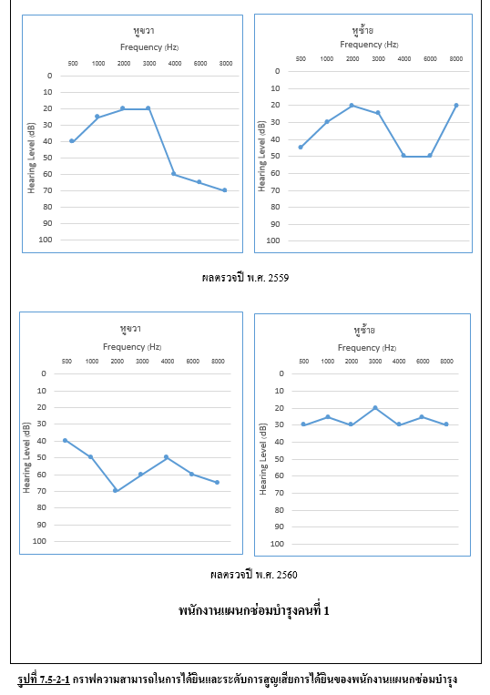
ตัวอย่างการเปรียบเทียบ
ให้นำค่าเฉลี่ยระดับการได้ยินที่ความถี่ 2000 เฮิรตซ์ ของปี พ.ศ. 2559 เปรียบเทียบกับค่าเฉลี่ยระดับการได้ยินที่ความถี่ 2000 เฮิรตซ์ ของปี พ.ศ. 2560 โดยใช้ผลในปี พ.ศ. 2559 เป็น Baseline audiogram ซึ่งมีค่าเฉลี่ยเท่ากับ 20 เดซิเบล และปี พ.ศ. 2560 มีค่าเฉลี่ยเท่ากับ 70 เดซิเบล
เมื่อนำมาคำนวนระดับการได้ยิน (20-70= -50) ซึ่งต่างจาก Baseline audiogram มากกว่า 15 เดซิเบล แสดงว่ามีระดับการได้ยินลดลง

Slide 15
การแปลผลตรวจสมรรถภาพการได้ยินเสื่อมจากเสียงดัง (ต่อ)
เมื่อหาค่าเฉลี่ยระดับการได้ยินครบทุกความถี่เรียบร้อยแล้ว สามารถนำมาอธิบายสรุปผลการตรวจวัดได้ ดังตัวอย่างด้านล่างนี้
ตัวอย่าง
พนักงานแผนกซ่อมบำรุงคนที่ 3
เมื่อนำค่าระดับความถี่ผิดปกติที่ตรวจพบมาเปรียบเทียบกัน โดยใช้ผลในปี พ.ศ. 2559 เป็น Baseline audiogram พบว่าหูขวา มีระดับลดลงที่ความถี่ต่ำ (500 1000 และ 2000 เฮิรตซ์) ความถี่สูง (3000 4000 6000 และ 8000 เฮิรตซ์) และหูซ้าย มีระดับลดลงที่ความถี่ต่ำ (500 1000 และ 2000 เฮิรตซ์) และระดับความถี่สูง (3000 4000 6000 และ 8000 เฮิรตซ์)
ทั้งนี้เมื่อนำผลการตรวจการได้ยินพื้นฐาน (Baseline audiogram) มาประกอบการอ่านผล เพื่อหาระดับการได้ยินผิดปกติของปี พ.ศ. 2560 พบว่าหูขวา มีค่าเฉลี่ยระดับการได้ยินที่ความถี่ต่ำ 500 และ 2000 เฮิรตซ์ ต่างจาก Baseline audiogram มากกว่า 15 เดซิเบล และความถี่สูง 6000 และ 8000 เฮิรตซ์ ต่างจาก Baseline audiogram มากกว่า 20
เดซิเบล และหูซ้าย มีค่าเฉลี่ยระดับการได้ยินที่ความถี่ต่ำ 500 และ 2000 ต่างจาก Baseline audiogram มากกว่า 15
เดซิเบล ที่ความถี่สูง 8000 เฮิรตซ์ต่างจาก Baseline audiogram มากกว่า 20 เดซิเบล และระดับการได้ยินผิดปกติของปี พ.ศ. 2561 พบว่าหูขวา มีค่าเฉลี่ยระดับการได้ยินที่ความถี่สูง 6000 และ 8000 เฮิรตซ์ หูซ้าย มีค่าเฉลี่ยระดับการได้ยินที่ความถี่สูง 6000 เฮิรตซ์ ต่างจาก Baseline audiogram มากกว่า 20 เดซิเบล แสดงว่ามีระดับการได้ยินลดลง ควรส่งต่อพบแพทย์ หู คอ จมูก ตรวจวินิจฉัยเพิ่มเติม

Slide 16
ตัวอย่างกรณีศึกษา
แนวทางการตรวจคัดกรองสมถภาพการได้ยินและการแปลผล (ฉบับปรับปรุง ปี 2560)

Slide 17
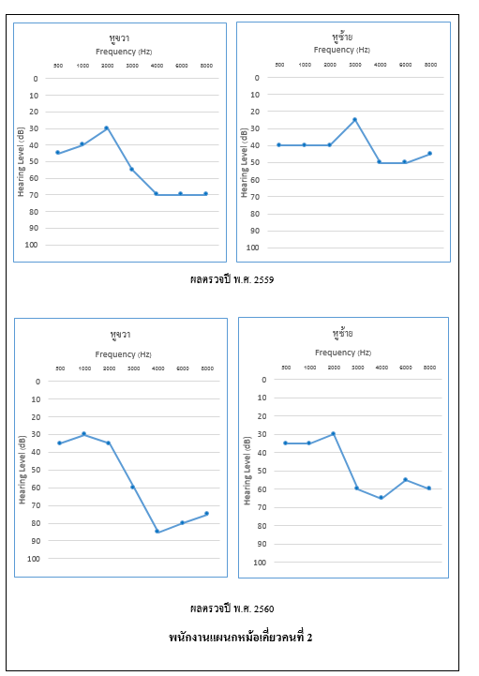
กรณีศึกษาตัวอย่างการเปรียบเทียบความผิดปกติ (1)
เมื่อนำค่าระดับความถี่ผิดปกติที่ตรวจพบมาเปรียบเทียบกัน โดยใช้ผลในปี พ.ศ. 2559 เป็น Baseline audiogram พบว่าหูขวา มีระดับลดลงที่ความถี่ต่ำ (500 1000 และ 2000 เฮิรตซ์) ความถี่สูง (3000 4000 6000 และ 8000 เฮิรตซ์) และหูซ้าย มีระดับลดลงที่ความถี่ต่ำ (500 1000 และ 2000 เฮิรตซ์) และความถี่สูง (4000 6000 และ 8000 เฮิรตซ์)
ทั้งนี้เมื่อนำผลการตรวจการได้ยินพื้นฐาน (Baseline audiogram) มาประกอบการอ่านผล เพื่อหาระดับการได้ยินผิดปกติของปี พ.ศ. 2560 พบว่าหูซ้าย มีค่าเฉลี่ยระดับการได้ยินที่ความถี่สูง 3000 เฮิรตซ์ ต่างจาก Baseline audiogram มากกว่า 20 เดซิเบล แสดงว่ามีระดับการได้ยินลดลง ควรส่งต่อพบแพทย์ หู คอ จมูก ตรวจวินิจฉัยเพิ่มเติม
25-60=35
ต่างจาก Baseline audiogram มากกว่า 20 เดซิเบล

Slide 18
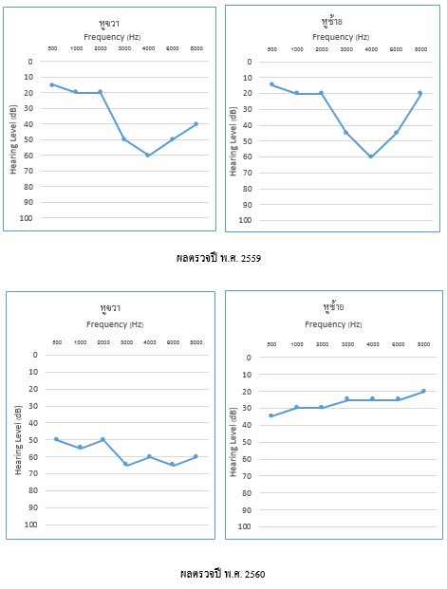
กรณีศึกษาตัวอย่างการเปรียบเทียบความผิดปกติ (2)
*** จะเห็นได้ว่าทั้งหมดมีค่าต่างจาก Baseline audiogram มากกว่า 15 เดซิเบล ***
15-50=-35
20-65=-45
20-50=-25
เมื่อนำค่าระดับความถี่ผิดปกติที่ตรวจพบมาเปรียบเทียบกัน โดยใช้ผลในปี พ.ศ. 2559 เป็น Baseline audiogram พบว่าหูขวา มีระดับลดลงที่ความถี่สูง (3000 4000 6000 และ 8000 เฮิรตซ์) และหูซ้าย มีระดับลดลงที่ความถี่สูง (3000 4000 และ 6000 เฮิรตซ์)
ทั้งนี้เมื่อนำผลการตรวจการได้ยินพื้นฐาน (Baseline audiogram) มาประกอบการอ่านผล เพื่อหาระดับการได้ยินผิดปกติของปี พ.ศ. 2560 พบว่าหูขวา มีค่าเฉลี่ยระดับการได้ยินที่ความถี่ต่ำ 500 1000 และ 2000 เฮิรตซ์ ต่างจาก Baseline audiogram มากกว่า 15 เดซิเบล และหูซ้ายมีค่าเฉลี่ยระดับการได้ยินที่ความถี่ต่ำ 500 เฮิรตซ์ ต่างจาก Baseline audiogram มากกว่า 15 เดซิเบล แสดงว่ามีระดับการได้ยินลดลง ควรส่งต่อพบแพทย์ หู คอ จมูก ตรวจวินิจฉัยเพิ่มเติม
15-35=-20

Slide 19
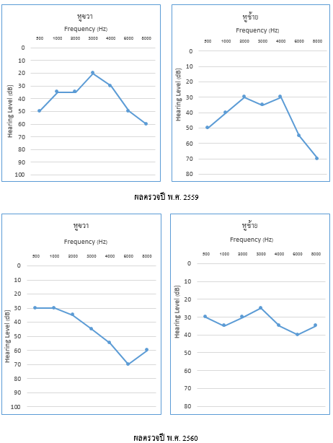
กรณีศึกษาตัวอย่างการเปรียบเทียบความผิดปกติ (3)
*** จะเห็นได้ว่าทั้งหูซ้ายและหูขวา ไม่มีค่าต่างจาก Baseline audiogram มากกว่า 15 และ 20 เดซิเบล ***
เมื่อนำค่าระดับความถี่ผิดปกติที่ตรวจพบมาเปรียบเทียบกัน โดยใช้ผลในปี พ.ศ. 2559 เป็น Baseline audiogram พบว่าหูขวา มีระดับลดลงที่ความถี่ต่ำ (500 และ 2000 เฮิรตซ์) และความถี่สูง (4000 6000 และ 8000 เฮิรตซ์) หูซ้าย มีระดับลดลงที่ความถี่ต่ำ (500 เฮิรตซ์) และความถี่สูง (4000 6000 และ 8000 เฮิรตซ์)
ทั้งนี้เมื่อนำผลการตรวจการได้ยินพื้นฐาน (Baseline audiogram) มาประกอบการอ่านผล เพื่อหาระดับการได้ยินผิดปกติของปี พ.ศ. 2560 พบว่าค่าเฉลี่ยระดับการได้ยินหูทั้ง 2 ข้าง ในทุกความถี่มีค่าไม่ต่างจาก Baseline audiogram จึงจัดให้อยู่ในกลุ่มเฝ้าระวัง

Slide 20
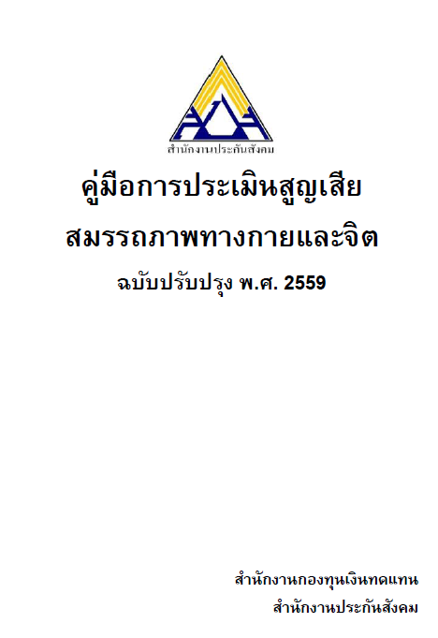
การประเมินการสูญเสียสมรรถภาพของการได้ยินเบื้องต้น
2
คู่มือการประเมินสูญเสียสมรรถภาพทางกายและจิต ฉบับปรับปรุง พ.ศ. 2559
สำนักงานกองทุนเงินทดแทน สำนักงานประกันสังคม

Slide 21
เป็นการนำผลการได้ยินของพนักงานที่มีความผิดปกติของหูแต่ละข้างมาประเมินการสูญเสียการได้ยิน โดยการเปลี่ยนค่าการสูญเสียสมรรถภาพการได้ยินของหูข้างเดียว (Monaural Impairment) เป็นการสูญเสียของหูสองข้าง (Binaural Impairment) และทำการเปรียบเทียบค่าร้อยละการสูญเสียการได้ยินของหูสองข้างเพื่อหาค่าการสูญเสียสมรรถภาพของทั้งร่างกาย

Slide 22
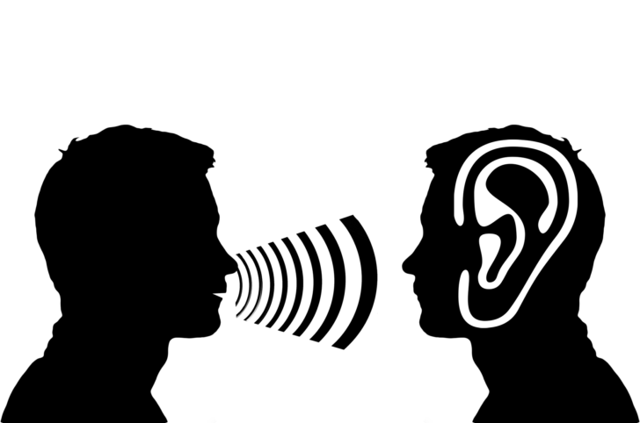
วิธีการประเมินการสูญเสียสมรรถภาพของการได้ยิน
ดำเนินการตามขั้นตอน ดังนี้
ตรวจการได้ยินโดยใช้เสียงบริสุทธิ์ โดยเครื่องตรวจการได้ยินที่ตามมาตรฐานของ American National Standard Institute (ANSI) S 3.6-1989 และบันทึกผลการได้ยินที่ความถี่ 500, 1000, 2000 และ 3000 เฮิรตซ์
หาค่า DSHL* รวมค่าระดับการได้ยินทั้ง 4 ความถี่ของหูแต่ละข้างเข้าด้วยกัน
นำค่าที่ได้จากข้อ 2) หาค่าร้อยละของการสูญเสียสมรรถภาพของการได้ยินข้างเดียว (Monaural Impairment)
DSHL* = ผลรวมจำนวนเดซิเบลของระดับการได้ยินที่ความถี่ 500, 1000, 2000 และ 3000 เฮิรตซ์
(Decibel Sum of the Hearing threshold Levels at 500, 1000, 2000 and 3000 Hz)
(ต่อ)

Slide 23


วิธีการประเมินการสูญเสียสมรรถภาพของการได้ยิน (ต่อ)
4) นำค่า DSHLที่ได้จากข้อ 2) หาร้อยละของการสูญเสียสมรรถภาพของการได้ยินทั้ง
สองข้าง (Binaural Hearing Impairment)
5) นำค่าที่ได้จากข้อ 4) หาค่าร้อยละของการสูญเสียสมรรถภาพของทั้งร่างกาย
(Impairment of The Whole Person)
ข้อสังเกต : การได้ยินผิดปกติ คือ ระดับการได้ยินที่ความถี่ 500 1000 2000 3000 เฮิรตซ์ มากกว่า 25 เดซิเบล

Slide 24

ขั้นตอนการประเมินการสูญเสียการได้ยิน
1) ตรวจการได้ยินและบันทึกผลการได้ยินที่ความถี่ 500, 1000, 2000 และ 3000 เฮิรตซ์
2) หาค่า DSHL* รวมค่าระดับการได้ยินทั้ง 4 ความถี่ของหูแต่ละข้าง
ตัวอย่าง
ความถี่ (เฮิรตซ์) | ผลตรวจวัดระดับการได้ยิน (เดซิเบล)
 | พนักงาน ก
 | หูขวา | หูซ้าย
500 | 25 | 25
1,000 | 20 | 20
2,000 | 25 | 25
3,000 | 65* | 70*
DSHL | 135 | 140
* การได้ยินผิดปกติ คือ ระดับการได้ยินที่ความถี่ 500 1000 2000 3000 เฮิรตซ์
มากกว่า 25 เดซิเบล

Slide 25
ขั้นตอนการประเมินการสูญเสียการได้ยิน (ต่อ)
3) หาค่าร้อยละของการสูญเสียสมรรถภาพของการได้ยินข้างเดียว
(Monaural Impairment)
นำค่า DSHL ไปเปรียบเทียบกับตารางที่ 1 เพื่อหาค่าร้อยละของการสูญเสียสมรรถภาพของการได้ยินข้างเดียว
ตัวอย่าง
พนักงาน ก :
หูขวา มีระดับการได้ยิน 135 เดซิเบล = สูญเสียการได้ยินร้อยละ 13.1
หูซ้าย มีระดับการได้ยิน 140 เดซิเบล = สูญเสียการได้ยินร้อยละ 15.0

Slide 26
ขั้นตอนการประเมินการสูญเสียการได้ยิน (ต่อ)
ตารางที่ 1
การสูญเสียการได้ยินข้างเดียว (Monaural Hearing Loss and Impairment (%)*)
DSHL⁺ | ร้อยละการสูญเสียฯ | DSHL⁺ | ร้อยละการสูญเสียฯ | DSHL⁺ | ร้อยละการสูญเสียฯ
100 | 0 | 190 | 33.8 | 285 | 69.3
 |  | 195 | 35.6 | 290 | 71.2
105 | 1.9 | 200 | 37.5 | 295 | 73.1
110 | 38 |  |  | 300 | 75.0
115 | 5.6 | 205 | 39.4
120 | 7.5 | 210 | 41.2 | 305 | 76.9
 |  | 215 | 43.1 | 310 | 78.8
125 | 9.4 | 220 | 45.0 | 315 | 80.6
130 | 11.2 |  |  | 320 | 82.5
135 | 13.1 | 225 | 46.9
140 | 15.0 | 230 | 48.9 | 325 | 84.4
 |  | 235 | 50.5 | 330 | 86.2
145 | 16.9 | 240 | 52.2 | 335 | 88.1
150 | 18.8 |  |  | 340 | 90.0
155 | 20.6 | 245 | 54.4
160 | 22.5 | 250 | 56.2 | 345 | 90.9
 |  | 255 | 58.1 | 350 | 93.8
165 | 24.4 | 260 | 60 | 355 | 95.6
170 | 26.2 |  |  | 360 | 97.5
175 | 28.1 | 265 | 61.9
180 | 30 | 270 | 63.8 | 365 | 99.4
 |  | 275 | 65.6 | 368 | 100.0
185 | 31.9 | 280 | 67.5 | ตั้งแต่ 368 ขึ้นไป หรือมากกว่า
หูขวา
หูซ้าย

Slide 27
ขั้นตอนการประเมินการสูญเสียการได้ยิน (ต่อ)
4) หาร้อยละของการสูญเสียสมรรถภาพของการได้ยินทั้ง 2 ข้าง
(Binaural Hearing Impairment)
นำผลรวมระดับการได้ยินหรือค่า DSHL ของหูข้างที่ดีกว่าและหูข้างที่เลวกว่าจากข้อ 2) ไปเปรียบเทียบกับตารางที่ 2 เพื่อหาร้อยละของการสูญเสียสมรรถภาพของการ
ได้ยินทั้ง 2 ข้าง
ตัวอย่าง
พนักงาน ก :
หูข้างที่ดีกว่า = 135 เดซิเบล (หูขวา)
หูข้างที่เลวกว่า = 140 เดซิเบล (หูซ้าย)
เมื่อเปรียบเทียบกับตารางที่ 2 จะได้การสูญเสียสมรรถภาพของการได้ยินทั้ง 2 ข้าง เท่ากับร้อยละ 13.4

Slide 28
ขั้นตอนการประเมินการสูญเสียการได้ยิน (ต่อ)
การคำนวณการสูญเสียสมรรถภาพของการได้ยินทั้ง 2 ข้าง
(computation of Binaural Hearing Impairment)
ตารางที่ 2
140 dB (หูซ้าย)
ร้อยละ 13.4
หูข้างที่แลวกว่า
135 dB (หูขวา)
หูข้างที่ดีกว่า

Slide 29
ขั้นตอนการประเมินการสูญเสียการได้ยิน (ต่อ)
5) หาค่าร้อยละของการสูญเสียสมรรถภาพของทั้งร่างกาย
(Impairment of The Whole Person)
นำผลร้อยละของการสูญเสียสมรรถภาพของการได้ยินของหูทั้ง 2 ข้าง จากข้อ 4)
ไปเปรียบเทียบกับตารางที่ 3 เพื่อหาร้อยละของการสูญเสียสมรรถภาพของทั้งร่างกาย
ตัวอย่าง
พนักงาน ก : มีการสูญเสียสมรรถภาพของการได้ยินทั้ง 2 ข้าง ร้อยละ 13.4 เมื่อเปรียบเทียบกับตารางที่ 3 พบว่ามีค่าการสูญเสียสมรรถภาพของทั้งร่างกายร้อยละ 5

Slide 30
ขั้นตอนการประเมินการสูญเสียการได้ยิน (ต่อ)
สรุปตัวอย่างการสูญเสียสมรรถภาพของการได้ยินของ พนักงาน ก
ความถี่ (เฮิรตซ์) | ผลตรวจวัดระดับการได้ยิน (เดซิเบล)
 | พนักงาน ก
 | หูขวา | หูซ้าย
500 | 25 | 25
1,000 | 20 | 20
2,000 | 25 | 25
3,000 | 65 | 70
DSHL | 135 | 140
ร้อยละการสูญเสียการได้ยินข้างเดียว | 13.1 | 15.0
ร้อยละการสูญเสียการได้ยินทั้ง 2 ข้าง | 13.4
ร้อยละการสูญเสียฯ ของทั้งร่างกาย | 5

Slide 31
ขั้นตอนการประเมินการสูญเสียการได้ยิน (ต่อ)
เปรียบเทียบค่าการสูญเสียฯของการได้ยินทั้งสองข้างกับค่าการสูญเสียสมรรถภาพของทั้งร่างกาย
ตารางที่ 3
ร้อยละการสูญเสียฯ | ร้อยละการสูญเสียฯ | ร้อยละการสูญเสียฯ | ร้อยละการสูญเสียฯ
การได้ยินทั้งสองข้าง | ของทั้งร่างกาย | การได้ยินทั้งสองข้าง | ของทั้งร่างกาย
0-1.7 | 0 | 50.0-53.1 | 18
1.8-4.2 | 1 | 53.2-55.7 | 19
4.3-7.4 | 2 | 55.8-58.8 | 20
7.5-9.9 | 3 | 58.9-61.4 | 21
10.0-13.1 | 4 | 61.5-64.5 | 22
13.2-15.9 | 5 | 64.6-67.1 | 23
16.0-18.8 | 6 | 67.2-70.0 | 24
18.9-21.4 | 7 | 70.1-72.8 | 25
21.5-24.5 | 8 | 72.9-75.9 | 26
24.6-27.1 | 9 | 76.0-78.5 | 27
27.2-30.0 | 10 | 78.6-81.7 | 28
30.1-32.8 | 11 | 81.8-84.2 | 29
32.9-35.9 | 12 | 84.3-87.4 | 30
36.0-38.5 | 13 | 87.5-89.9 | 31
38.6-41.7 | 14 | 90.0-93.1 | 32
41.8-44.2 | 15 | 93.2-95.7 | 33
44.3-47.4 | 16 | 95.8-98.8 | 34
47.5-49.9 | 17 | 98.9-100.0 | 35
13.4

Slide 32

การประยุกต์ใช้ผลการประเมินการสูญเสียสมรรถภาพ
ของการได้ยิน
ค่าการสูญเสียสมรรถภาพของทั้งร่างกายจะนำไปประยุกต์ใช้ในการประเมินการสูญเสียสมรรถภาพของการได้ยินและการคิดค่าทดแทน ตามประกาศกระทรวงแรงงาน พ.ศ. 2562 เรื่อง กำหนดระยะเวลาการจ่ายค่าทดแทนและหลักเกณฑ์และวิธีการคำนวณค่าจ้างรายเดือน
32

Slide 33

การคิดค่าทดแทน
ตามประกาศกระทรวงแรงงาน พ.ศ. 2562 เรื่อง กำหนดระยะเวลาการจ่ายค่าทดแทนและหลักเกณฑ์และวิธีการคำนวณค่าจ้างรายเดือน ซึ่งประกาศ ณ วันที่ 19 มีนาคม 2562 มีดังนี้
“ข้อ 3 ให้มีระยะเวลาการจ่ายค่าทดแทนตามผลการประเมินการสูญเสียอวัยวะหรือสมรรถภาพของอวัยวะเป็นร้อยละของสมรรถภาพทั้งร่างกายในอัตราความสูญเสียสมรรถภาพร้อยละหนึ่งต่อระยะเวลาการจ่ายค่าทดแทนสองเดือน”
จากประกาศกระทรวงฯข้างต้นสรุปได้ว่า การสูญเสียสมรรถภาพของทั้งร่างกายร้อยละ 1 ได้ค่าทดแทน 2 เดือน ซึ่งจากประกาศนี้ การคิดคำนวณค่าร้อยละของการสูญเสียสมรรถภาพของทั้งร่างกายแล้วคูณด้วย 2 ผลลัพธ์คือจำนวนเดือนที่ผู้ป่วย (หรือลูกจ้าง) จะได้ค่าทดแทน
“อัตราความสูญเสียสมรรถภาพร้อยละหนึ่งต่อระยะเวลาการจ่ายค่าทดแทนสองเดือน”
= ร้อยละการสูญเสียสมรรถภาพของทั้งร่างกาย x 2 เดือน
ดังนั้น พนักงาน ก มีการสูญเสียสมรรถภาพของทั้งร่างกายในรายนี้ร้อยละ 5
ได้ค่าทดแทน = 5 x 2 = 10 เดือน
***
แจ้งสำนักงานประกันสังคมจังหวัด เพื่อเข้าขั้นตอนการใช้กองทุนเงินทดแทน

Slide 34
ตัวอย่างกรณีศึกษา
คู่มือการประเมินสูญเสียสมรรถภาพทางกายและจิต ฉบับปรับปรุง พ.ศ. 2559

Slide 35
กรณีศึกษาตัวอย่างการประเมินการสูญเสียฯ (1)
1
กรณีศึกษา (1)
หูทั้ง 2 ข้าง มีผลตรวจระดับการได้ยินผิดปกติ
ความถี่ (เฮิรตซ์) | ผลตรวจวัดระดับการได้ยิน (เดซิเบล)
 | หูขวา | หูซ้าย
500 | 25 | 25
1,000 | 15 | 20
2,000 | 20 | 20
3,000 | 60 | 60
DSHL | 120 | 125
หูขวา ผิดปกติ
หูซ้าย ผิดปกติ
1) บันทึกผลการได้ยินที่ความถี่ 500, 1000, 2000 และ 3000 เฮิรตซ์
2) หาค่า DSHL* รวมค่าระดับการได้ยินทั้ง 4 ความถี่ของหูแต่ละข้าง

Slide 36
1
กรณีศึกษา 1
3) นำค่า DSHL ไปเปรียบเทียบกับตารางที่ 1 เพื่อหาค่าร้อยละของการสูญเสียสมรรถภาพของการได้ยินข้างเดียว
หูขวา มีระดับการได้ยิน 120 เดซิเบล = สูญเสียการได้ยินร้อยละ 7.5
หูซ้าย มีระดับการได้ยิน 125 เดซิเบล = สูญเสียการได้ยินร้อยละ 9.4
4) นำผลรวมระดับการได้ยินหรือค่า DSHL ของหูข้างที่ดีกว่าและหูข้างที่เลวกว่าจากข้อ 2) ไปเปรียบเทียบกับตารางที่ 2 เพื่อหาร้อยละของการสูญเสียสมรรถภาพของการได้ยินทั้ง 2 ข้าง
หูข้างที่ดีกว่า = 120 เดซิเบล (หูขวา)
หูข้างที่เลวกว่า = 125 เดซิเบล (หูซ้าย)
เมื่อเปรียบเทียบกับตารางที่ 2 จะได้การสูญเสียสมรรถภาพของการได้ยินทั้ง 2 ข้าง เท่ากับร้อยละ 7.8

Slide 37
1
กรณีศึกษา 1
ตารางที่ 1
การสูญเสียการได้ยินข้างเดียว (Monaural Hearing Loss and Impairment (%)*)
DSHL⁺ | ร้อยละการสูญเสียฯ | DSHL⁺ | ร้อยละการสูญเสียฯ | DSHL⁺ | ร้อยละการสูญเสียฯ
100 | 0 | 190 | 33.8 | 285 | 69.3
 |  | 195 | 35.6 | 290 | 71.2
105 | 1.9 | 200 | 37.5 | 295 | 73.1
110 | 38 |  |  | 300 | 75.0
115 | 5.6 | 205 | 39.4
120 | 7.5 | 210 | 41.2 | 305 | 76.9
 |  | 215 | 43.1 | 310 | 78.8
125 | 9.4 | 220 | 45.0 | 315 | 80.6
130 | 11.2 |  |  | 320 | 82.5
135 | 13.1 | 225 | 46.9
140 | 15.0 | 230 | 48.9 | 325 | 84.4
 |  | 235 | 50.5 | 330 | 86.2
145 | 16.9 | 240 | 52.2 | 335 | 88.1
150 | 18.8 |  |  | 340 | 90.0
155 | 20.6 | 245 | 54.4
160 | 22.5 | 250 | 56.2 | 345 | 90.9
 |  | 255 | 58.1 | 350 | 93.8
165 | 24.4 | 260 | 60 | 355 | 95.6
170 | 26.2 |  |  | 360 | 97.5
175 | 28.1 | 265 | 61.9
180 | 30 | 270 | 63.8 | 365 | 99.4
 |  | 275 | 65.6 | 368 | 100.0
185 | 31.9 | 280 | 67.5 | ตั้งแต่ 368 ขึ้นไป หรือมากกว่า
หูขวา
หูซ้าย

Slide 38
1
กรณีศึกษา 1
การคำนวณการสูญเสียสมรรถภาพของการได้ยินทั้ง 2 ข้าง
(computation of Binaural Hearing Impairment)
ตารางที่ 2
125 dB (หูซ้าย)
ร้อยละ 7.8
หูข้างที่แลวกว่า
120 dB (หูขวา)
หูข้างที่ดีกว่า

Slide 39
1
กรณีศึกษา 1
5) นำผลร้อยละของการสูญเสียสมรรถภาพของการได้ยินของหูทั้ง 2 ข้าง จากข้อ 4)
ไปเปรียบเทียบกับตารางที่ 3 เพื่อหาร้อยละของการสูญเสียสมรรถภาพของทั้งร่างกาย
กรณีศึกษา 1 : มีการสูญเสียสมรรถภาพของการได้ยินทั้ง 2 ข้าง ร้อยละ 7.8เมื่อเปรียบเทียบกับตารางที่ 3 พบว่ามีค่าการสูญเสียสมรรถภาพของทั้งร่างกายร้อยละ 3
การคิดค่าทดแทน
ดังนั้น กรณีศึกษา 1 มีการสูญเสียสมรรถภาพของทั้งร่างกายในรายนี้ร้อยละ 3
ได้ค่าทดแทน = 3 x 2 = 6 เดือน
แจ้งสำนักงานประกันสังคมจังหวัด เพื่อเข้าขั้นตอนการใช้กองทุนเงินทดแทน

Slide 40
ขั้นตอนการประเมินการสูญเสียการได้ยิน (ต่อ)
1
เปรียบเทียบค่าการสูญเสียฯของการได้ยินทั้งสองข้างกับค่าการสูญเสียสมรรถภาพของทั้งร่างกาย
ตารางที่ 3
ร้อยละการสูญเสียฯ | ร้อยละการสูญเสียฯ | ร้อยละการสูญเสียฯ | ร้อยละการสูญเสียฯ
การได้ยินทั้งสองข้าง | ของทั้งร่างกาย | การได้ยินทั้งสองข้าง | ของทั้งร่างกาย
0-1.7 | 0 | 50.0-53.1 | 18
1.8-4.2 | 1 | 53.2-55.7 | 19
4.3-7.4 | 2 | 55.8-58.8 | 20
7.5-9.9 | 3 | 58.9-61.4 | 21
10.0-13.1 | 4 | 61.5-64.5 | 22
13.2-15.9 | 5 | 64.6-67.1 | 23
16.0-18.8 | 6 | 67.2-70.0 | 24
18.9-21.4 | 7 | 70.1-72.8 | 25
21.5-24.5 | 8 | 72.9-75.9 | 26
24.6-27.1 | 9 | 76.0-78.5 | 27
27.2-30.0 | 10 | 78.6-81.7 | 28
30.1-32.8 | 11 | 81.8-84.2 | 29
32.9-35.9 | 12 | 84.3-87.4 | 30
36.0-38.5 | 13 | 87.5-89.9 | 31
38.6-41.7 | 14 | 90.0-93.1 | 32
41.8-44.2 | 15 | 93.2-95.7 | 33
44.3-47.4 | 16 | 95.8-98.8 | 34
47.5-49.9 | 17 | 98.9-100.0 | 35
7.8

Slide 41
กรณีศึกษาตัวอย่างการประเมินการสูญเสียฯ (2)
2
กรณีศึกษา 2
หูข้างใดข้างหนึ่ง มีผลตรวจระดับการได้ยินผิดปกติ
ความถี่ (เฮิรตซ์) | ผลตรวจวัดระดับการได้ยิน (เดซิเบล)
 | หูขวา | หูซ้าย
500 | 30 | 20
1,000 | 20 | 25
2,000 | 25 | 20
3,000 | 55 | 25
DSHL | 130 | 90
หูขวา ผิดปกติ
หูซ้าย ปกติ
1) บันทึกผลการได้ยินที่ความถี่ 500, 1000, 2000 และ 3000 เฮิรตซ์
2) หาค่า DSHL* รวมค่าระดับการได้ยินทั้ง 4 ความถี่ของหูแต่ละข้าง

Slide 42
2
กรณีศึกษา 2
3) นำค่า DSHL ไปเปรียบเทียบกับตารางที่ 1 เพื่อหาค่าร้อยละของการสูญเสียสมรรถภาพของการได้ยินข้างเดียว
หูขวา มีระดับการได้ยิน 130 เดซิเบล = สูญเสียการได้ยินร้อยละ 11.2
หูซ้าย มีระดับการได้ยิน 90 เดซิเบล = สูญเสียการได้ยินร้อยละ 0
***ระดับการได้ยิน < 100 ร้อยละการสูญเสียฯ เท่ากับ 0
4) นำผลรวมระดับการได้ยินหรือค่า DSHL ของหูข้างที่ดีกว่าและหูข้างที่เลวกว่าจากข้อ 2) ไปเปรียบเทียบกับตารางที่ 2 เพื่อหาร้อยละของการสูญเสียสมรรถภาพของการได้ยินทั้ง 2 ข้าง
หูข้างที่ดีกว่า = 90 เดซิเบล (หูซ้าย)
หูข้างที่เลวกว่า = 130 เดซิเบล (หูขวา)
เมื่อเปรียบเทียบกับตารางที่ 2 จะได้การสูญเสียสมรรถภาพของการได้ยินทั้ง 2 ข้าง เท่ากับร้อยละ 1.9

Slide 43
2
กรณีศึกษา 2
ตารางที่ 1
การสูญเสียการได้ยินข้างเดียว (Monaural Hearing Loss and Impairment (%)*)
DSHL⁺ | ร้อยละการสูญเสียฯ | DSHL⁺ | ร้อยละการสูญเสียฯ | DSHL⁺ | ร้อยละการสูญเสียฯ
100 | 0 | 190 | 33.8 | 285 | 69.3
 |  | 195 | 35.6 | 290 | 71.2
105 | 1.9 | 200 | 37.5 | 295 | 73.1
110 | 38 |  |  | 300 | 75.0
115 | 5.6 | 205 | 39.4
120 | 7.5 | 210 | 41.2 | 305 | 76.9
 |  | 215 | 43.1 | 310 | 78.8
125 | 9.4 | 220 | 45.0 | 315 | 80.6
130 | 11.2 |  |  | 320 | 82.5
135 | 13.1 | 225 | 46.9
140 | 15.0 | 230 | 48.9 | 325 | 84.4
 |  | 235 | 50.5 | 330 | 86.2
145 | 16.9 | 240 | 52.2 | 335 | 88.1
150 | 18.8 |  |  | 340 | 90.0
155 | 20.6 | 245 | 54.4
160 | 22.5 | 250 | 56.2 | 345 | 90.9
 |  | 255 | 58.1 | 350 | 93.8
165 | 24.4 | 260 | 60 | 355 | 95.6
170 | 26.2 |  |  | 360 | 97.5
175 | 28.1 | 265 | 61.9
180 | 30 | 270 | 63.8 | 365 | 99.4
 |  | 275 | 65.6 | 368 | 100.0
185 | 31.9 | 280 | 67.5 | ตั้งแต่ 368 ขึ้นไป หรือมากกว่า
หูขวา
หูซ้าย

Slide 44
2
กรณีศึกษา 2
การคำนวณการสูญเสียสมรรถภาพของการได้ยินทั้ง 2 ข้าง
(computation of Binaural Hearing Impairment)
ตารางที่ 2
130 dB (หูขวา)
ร้อยละ 1.9
หูข้างที่แลวกว่า
90 dB (หูซ้าย)
หูข้างที่ดีกว่า

Slide 45
2
กรณีศึกษา 2
5) นำผลร้อยละของการสูญเสียสมรรถภาพของการได้ยินของหูทั้ง 2 ข้าง จากข้อ 4)
ไปเปรียบเทียบกับตารางที่ 3 เพื่อหาร้อยละของการสูญเสียสมรรถภาพของทั้งร่างกาย
กรณีศึกษา 2 : มีการสูญเสียสมรรถภาพของการได้ยินทั้ง 2 ข้าง ร้อยละ 1.9เมื่อเปรียบเทียบกับตารางที่ 3 พบว่ามีค่าการสูญเสียสมรรถภาพของทั้งร่างกายร้อยละ 1
การคิดค่าทดแทน
ดังนั้น กรณีศึกษา 1 มีการสูญเสียสมรรถภาพของทั้งร่างกายในรายนี้ร้อยละ 3
ได้ค่าทดแทน = 1 x 2 = 2 เดือน
แจ้งสำนักงานประกันสังคมจังหวัด เพื่อเข้าขั้นตอนการใช้กองทุนเงินทดแทน

Slide 46
ขั้นตอนการประเมินการสูญเสียการได้ยิน (ต่อ)
2
เปรียบเทียบค่าการสูญเสียฯของการได้ยินทั้งสองข้างกับค่าการสูญเสียสมรรถภาพของทั้งร่างกาย
ตารางที่ 3
ร้อยละการสูญเสียฯ | ร้อยละการสูญเสียฯ | ร้อยละการสูญเสียฯ | ร้อยละการสูญเสียฯ
การได้ยินทั้งสองข้าง | ของทั้งร่างกาย | การได้ยินทั้งสองข้าง | ของทั้งร่างกาย
0-1.7 | 0 | 50.0-53.1 | 18
1.8-4.2 | 1 | 53.2-55.7 | 19
4.3-7.4 | 2 | 55.8-58.8 | 20
7.5-9.9 | 3 | 58.9-61.4 | 21
10.0-13.1 | 4 | 61.5-64.5 | 22
13.2-15.9 | 5 | 64.6-67.1 | 23
16.0-18.8 | 6 | 67.2-70.0 | 24
18.9-21.4 | 7 | 70.1-72.8 | 25
21.5-24.5 | 8 | 72.9-75.9 | 26
24.6-27.1 | 9 | 76.0-78.5 | 27
27.2-30.0 | 10 | 78.6-81.7 | 28
30.1-32.8 | 11 | 81.8-84.2 | 29
32.9-35.9 | 12 | 84.3-87.4 | 30
36.0-38.5 | 13 | 87.5-89.9 | 31
38.6-41.7 | 14 | 90.0-93.1 | 32
41.8-44.2 | 15 | 93.2-95.7 | 33
44.3-47.4 | 16 | 95.8-98.8 | 34
47.5-49.9 | 17 | 98.9-100.0 | 35
1.9

Slide 47
กรณีศึกษาตัวอย่างการประเมินการสูญเสียฯ (3)
3
กรณีศึกษา 3
ค่า DSHL ทั้ง 4 ความถี่ของหูแต่ละข้างไม่เกิน 100 dB
ความถี่ (เฮิรตซ์) | ผลตรวจวัดระดับการได้ยิน (เดซิเบล)
 | หูขวา | หูซ้าย
500 | 20 | 20
1,000 | 25 | 25
2,000 | 20 | 15
3,000 | 25 | 40
DSHL | 90 | 100
หูขวา ปกติ
หูซ้าย ผิดปกติ
1) บันทึกผลการได้ยินที่ความถี่ 500, 1000, 2000 และ 3000 เฮิรตซ์
2) หาค่า DSHL* รวมค่าระดับการได้ยินทั้ง 4 ความถี่ของหูแต่ละข้าง

Slide 48
3
กรณีศึกษา 3
3) นำค่า DSHL ไปเปรียบเทียบกับตารางที่ 1 เพื่อหาค่าร้อยละของการสูญเสียสมรรถภาพของการได้ยินข้างเดียว
หูขวา มีระดับการได้ยิน 90 เดซิเบล = สูญเสียการได้ยินร้อยละ 0
หูซ้าย มีระดับการได้ยิน 100 เดซิเบล = สูญเสียการได้ยินร้อยละ 0
***ระดับการได้ยิน < 100 ร้อยละการสูญเสียฯ เท่ากับ 0
4) นำผลรวมระดับการได้ยินหรือค่า DSHL ของหูข้างที่ดีกว่าและหูข้างที่เลวกว่าจากข้อ 2) ไปเปรียบเทียบกับตารางที่ 2 เพื่อหาร้อยละของการสูญเสียสมรรถภาพของการได้ยินทั้ง 2 ข้าง
หูข้างที่ดีกว่า = 100 เดซิเบล (หูซ้าย)
หูข้างที่เลวกว่า = 90 เดซิเบล (หูขวา)
เมื่อเปรียบเทียบกับตารางที่ 2 จะได้การสูญเสียสมรรถภาพของการได้ยินทั้ง 2 ข้าง เท่ากับร้อยละ 0

Slide 49
3
กรณีศึกษา 3
ตารางที่ 1
การสูญเสียการได้ยินข้างเดียว (Monaural Hearing Loss and Impairment (%)*)
DSHL⁺ | ร้อยละการสูญเสียฯ | DSHL⁺ | ร้อยละการสูญเสียฯ | DSHL⁺ | ร้อยละการสูญเสียฯ
100 | 0 | 190 | 33.8 | 285 | 69.3
 |  | 195 | 35.6 | 290 | 71.2
105 | 1.9 | 200 | 37.5 | 295 | 73.1
110 | 38 |  |  | 300 | 75.0
115 | 5.6 | 205 | 39.4
120 | 7.5 | 210 | 41.2 | 305 | 76.9
 |  | 215 | 43.1 | 310 | 78.8
125 | 9.4 | 220 | 45.0 | 315 | 80.6
130 | 11.2 |  |  | 320 | 82.5
135 | 13.1 | 225 | 46.9
140 | 15.0 | 230 | 48.9 | 325 | 84.4
 |  | 235 | 50.5 | 330 | 86.2
145 | 16.9 | 240 | 52.2 | 335 | 88.1
150 | 18.8 |  |  | 340 | 90.0
155 | 20.6 | 245 | 54.4
160 | 22.5 | 250 | 56.2 | 345 | 90.9
 |  | 255 | 58.1 | 350 | 93.8
165 | 24.4 | 260 | 60 | 355 | 95.6
170 | 26.2 |  |  | 360 | 97.5
175 | 28.1 | 265 | 61.9
180 | 30 | 270 | 63.8 | 365 | 99.4
 |  | 275 | 65.6 | 368 | 100.0
185 | 31.9 | 280 | 67.5 | ตั้งแต่ 368 ขึ้นไป หรือมากกว่า
หูขวา
หูซ้าย

Slide 50
3
กรณีศึกษา 3
การคำนวณการสูญเสียสมรรถภาพของการได้ยินทั้ง 2 ข้าง
(computation of Binaural Hearing Impairment)
ตารางที่ 2
100 dB (หูซ้าย)
ร้อยละ 0
หูข้างที่แลวกว่า
90 dB (หูขวา)
หูข้างที่ดีกว่า

Slide 51
3
กรณีศึกษา 3
5) นำผลร้อยละของการสูญเสียสมรรถภาพของการได้ยินของหูทั้ง 2 ข้าง จากข้อ 4)
ไปเปรียบเทียบกับตารางที่ 3 เพื่อหาร้อยละของการสูญเสียสมรรถภาพของทั้งร่างกาย
กรณีศึกษา 3 : เมื่อเปรียบเทียบกับตารางที่ 3 พบว่ามีค่าการสูญเสียสมรรถภาพของทั้งร่างกายร้อยละ 0
การคิดค่าทดแทน
ดังนั้น กรณีศึกษา 3 มีการสูญเสียสมรรถภาพของทั้งร่างกายในรายนี้ร้อยละ 0
ได้ค่าทดแทน = 0 x 2 = 0 เดือน
จัดให้อยู่ในกลุ่มที่อาจเกิดการเสื่อมสมรรถภาพการได้ยินแล้ว
จึงต้องส่งตรวจวินิจฉัยที่ชัดเจนและเฝ้าระวังต่อไป

Slide 52
ขั้นตอนการประเมินการสูญเสียการได้ยิน (ต่อ)
3
เปรียบเทียบค่าการสูญเสียฯของการได้ยินทั้งสองข้างกับค่าการสูญเสียสมรรถภาพของทั้งร่างกาย
ตารางที่ 3
ร้อยละการสูญเสียฯ | ร้อยละการสูญเสียฯ | ร้อยละการสูญเสียฯ | ร้อยละการสูญเสียฯ
การได้ยินทั้งสองข้าง | ของทั้งร่างกาย | การได้ยินทั้งสองข้าง | ของทั้งร่างกาย
0-1.7 | 0 | 50.0-53.1 | 18
1.8-4.2 | 1 | 53.2-55.7 | 19
4.3-7.4 | 2 | 55.8-58.8 | 20
7.5-9.9 | 3 | 58.9-61.4 | 21
10.0-13.1 | 4 | 61.5-64.5 | 22
13.2-15.9 | 5 | 64.6-67.1 | 23
16.0-18.8 | 6 | 67.2-70.0 | 24
18.9-21.4 | 7 | 70.1-72.8 | 25
21.5-24.5 | 8 | 72.9-75.9 | 26
24.6-27.1 | 9 | 76.0-78.5 | 27
27.2-30.0 | 10 | 78.6-81.7 | 28
30.1-32.8 | 11 | 81.8-84.2 | 29
32.9-35.9 | 12 | 84.3-87.4 | 30
36.0-38.5 | 13 | 87.5-89.9 | 31
38.6-41.7 | 14 | 90.0-93.1 | 32
41.8-44.2 | 15 | 93.2-95.7 | 33
44.3-47.4 | 16 | 95.8-98.8 | 34
47.5-49.9 | 17 | 98.9-100.0 | 35
0

